Slide 1

SYSTEME DE SURVEILLANCE A DOMICILE
UNIVERSITE M’HAMED BOUGARA – BOUMERDES-
Faculté de TECHNOLOGIE
Présenté par :
Ahmed Benyahia
Encadrés par :
Mm, Karima Kessaissia

Slide 2
PLAN
1 | Introduction générale du projet
2 | Architecture du système de surveillance à domicile
3 | Fonctionnalités du système
4 | Cas d’utilisation
5 | Test
6 | Conclusion

Slide 3
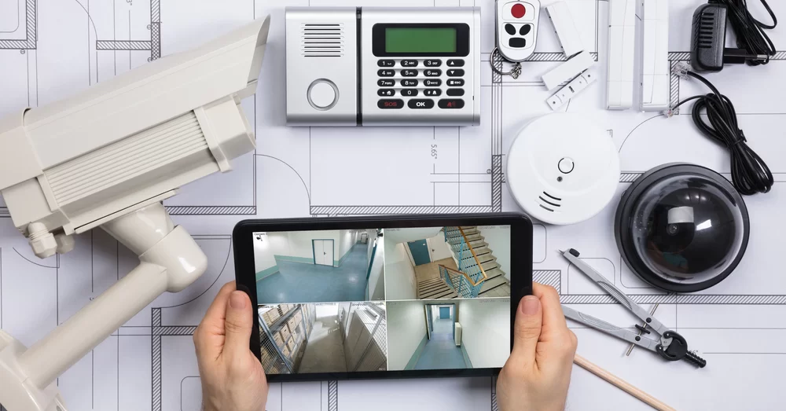
01
Introduction
SUR
SYSTEME DE SURVEILLANCE A DOMICILE

Slide 4
Les systèmes de surveillance à domicile sont des moyens de sécuriser les résidences contre les cambriolages et les incendies. Ils ont des avantages comme la dissuasion,
la surveillance, la détection et la tranquillité d’esprit. Il faut respecter les lois sur la vie privée lors de leur installation. Ces systèmes offrent une protection supplémentaire.

Slide 5
c'est quoi le système de surveillance à domicile
Le projet que je présente est un système de surveillance à. Il utilise des caméras et des capteurs sophistiqués pour offrir une sécurité accrue aux résidences. Les fonctionnalités clés comprennent la détection des flammes, des gaz, de la lumière, des mouvements et des sons. Les caméras fournissent une surveillance visuelle
en temps réel, tandis que les capteurs détectent les incidents potentiellement dangereux tels que les incendies, les fuites de gaz et les mouvements suspects. La connectivité Bluetooth permet de contrôler les capteurs à partir d'n appareil central, offrant une gestion pratique et centralisée du système.

Slide 6
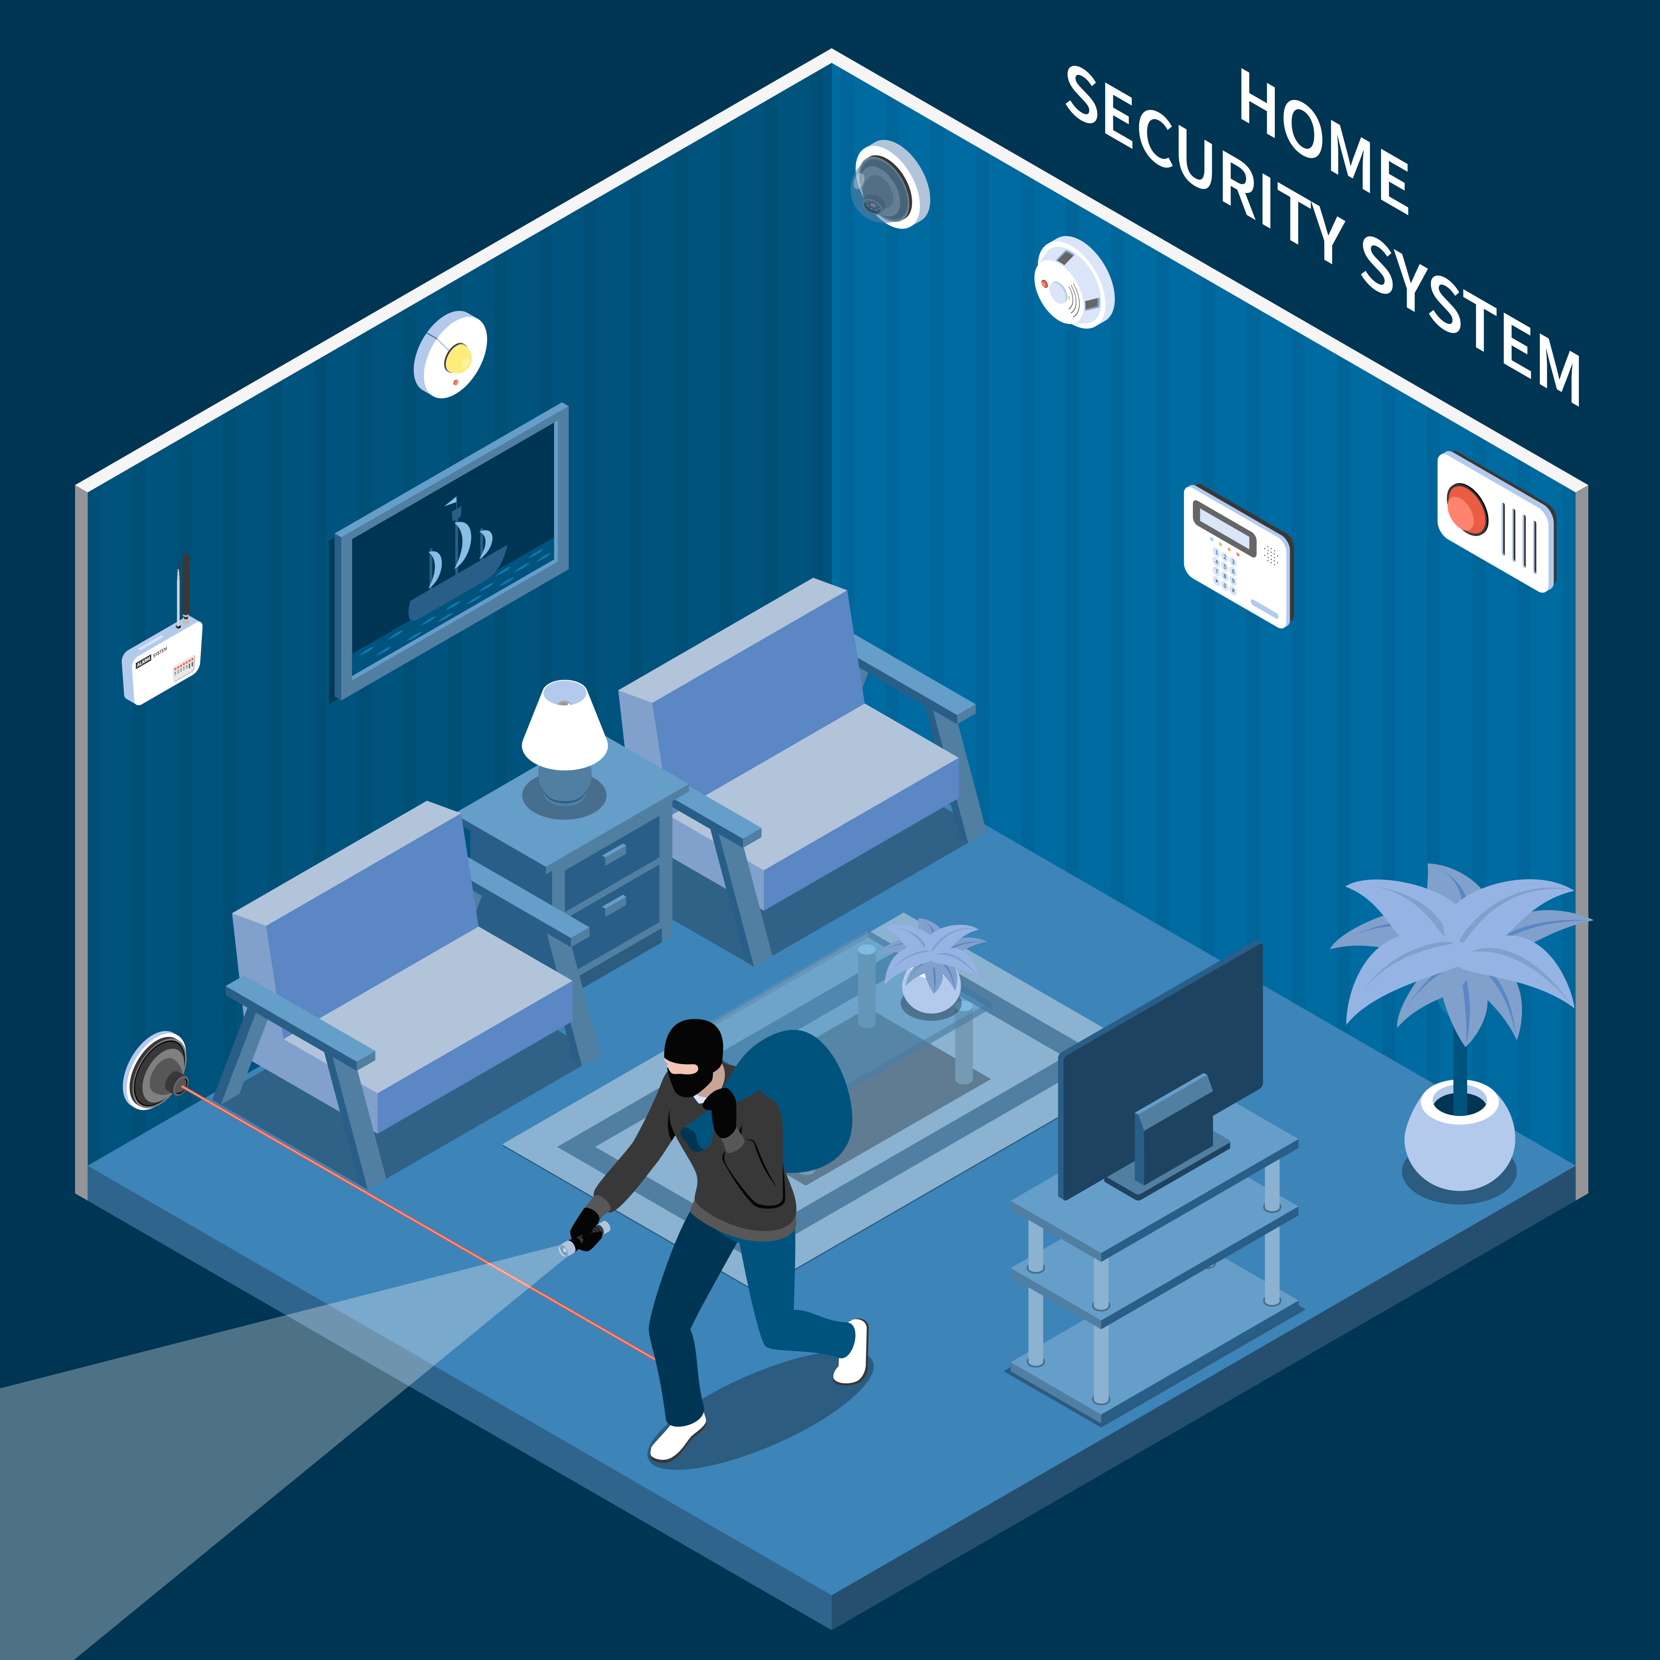
Objectifs du système de surveillance à domicile
Renforcer la sécurité en détectant les incidents dangereux tels que les incendies, les fuites de gaz et les intrusions.
sécuriser les résidences face à l'augmentation des cambriolages et des incendies domestiques
Offrir une tranquillité d’esprit aux utilisateurs en leur fournissant une surveillance continue de leur domicile.
Permettre une gestion centralisée du système de surveillance à l’aide de la connectivité Bluetooth.
Proposer une solution personnalisable en permettant aux utilisateurs de configurer et d’adapter le système à leurs besoins spécifiques.
Respecter les lois et réglementations en matière de protection de la vie privée.

Slide 7

02
Architecture du système
SUR
SYSTEME DE SURVEILLANCE A DOMICILE

Slide 8
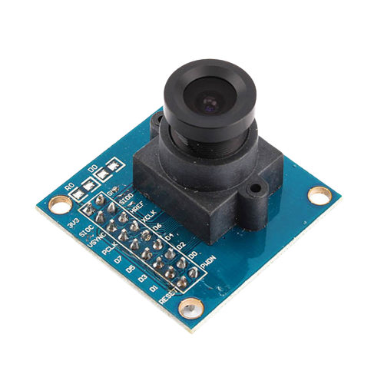
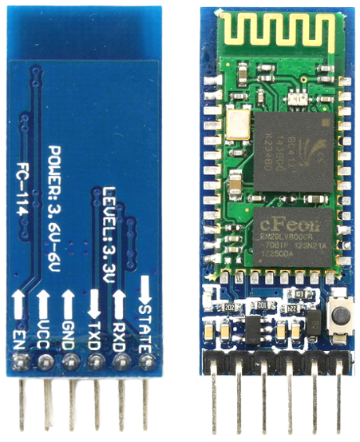
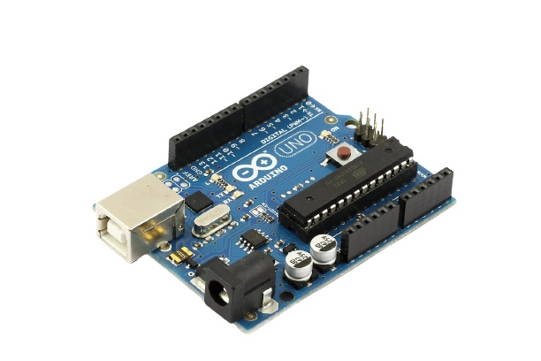
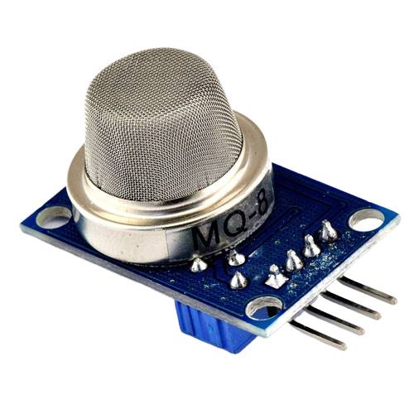
Les composants utilisés
02
04
HC-05
Camera
01
03
Arduino uno
MQ-2
Le HC-05 est un module Bluetooth utilisé pour la communication sans fil dans mon projet. Il permet de contrôler les capteurs à distance via une connexion Bluetooth.
La caméra est un composant clé de mon projet. Elle capture des images et des vidéos en temps réel pour surveiller ma maison à distance.
L'Arduino Uno est le cœur ou le "cerveau" de mon projet, une carte électronique open-source.
Le MQ-2 est un capteur de gaz. Il détecte les gaz pour assurer la sécurité de ma maison.

Slide 9
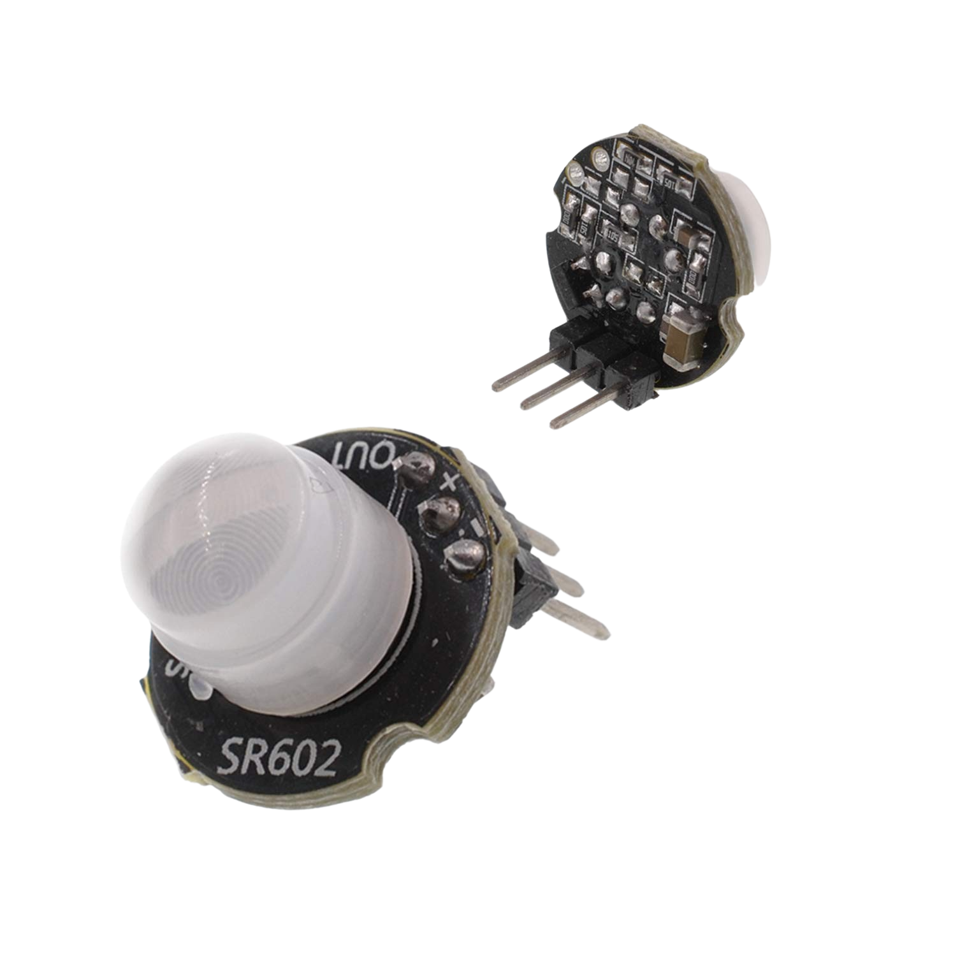
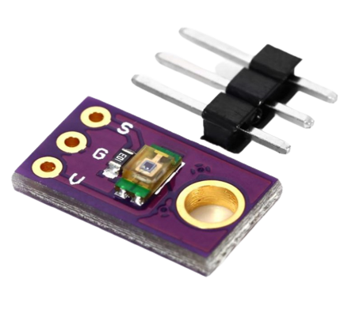
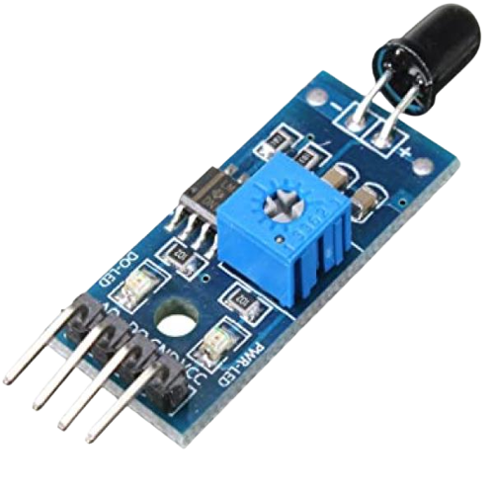
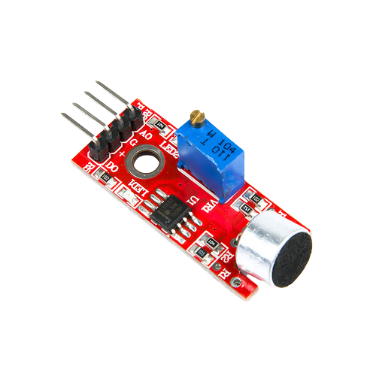
06
08
SR-602
TEMT6000
05
07
Le SR-602 est un capteur de mouvement qui détecte les mouvements dans mon projet. Il contribue à renforcer la sécurité en détectant les activités indésirables.
Le TTEMT6000 est un capteur de lumière qui ajuste la surveillance en fonction de la luminosité.
C-flamme
KY-038
Le capteur de flamme détecte les flammes dans mon système de surveillance à domicile pour assurer la sécurité.
Le KY-038 est un capteur de son qui détecte les variations sonores pour assurer la surveillance de ma maison.

Slide 10
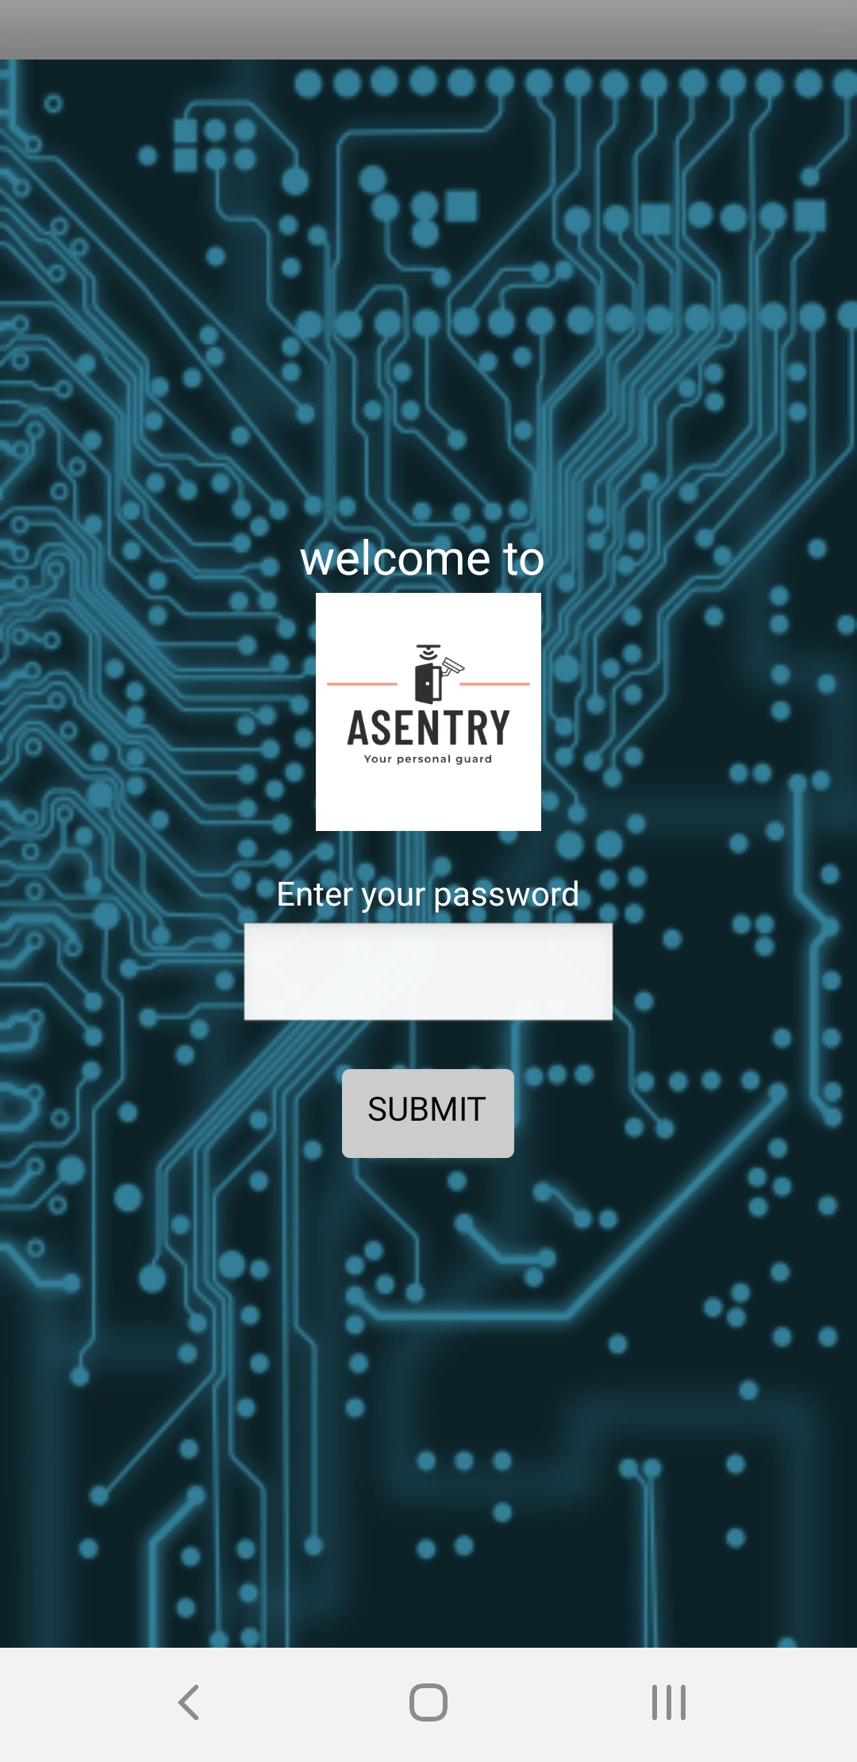
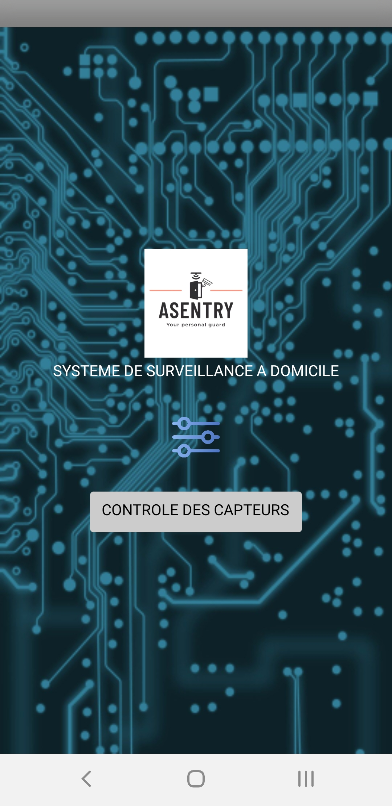
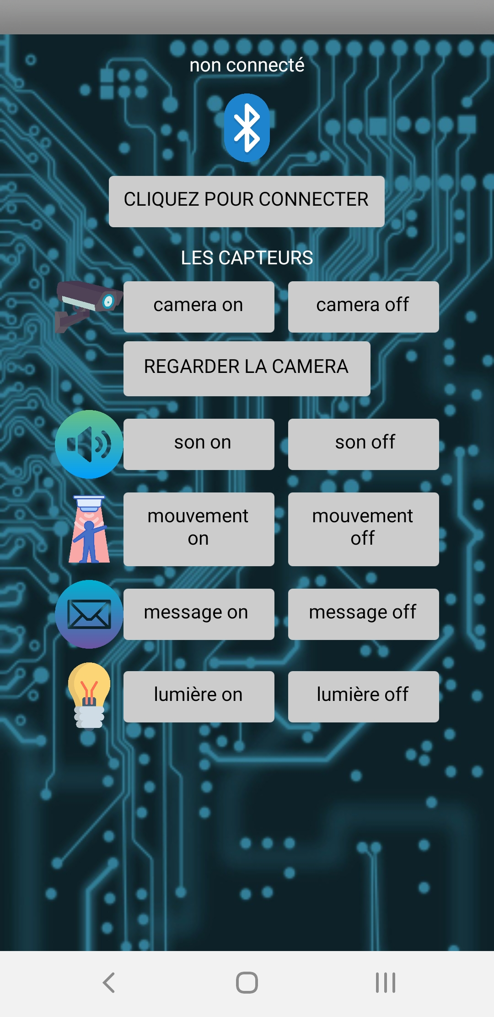
Application mobile

Slide 11
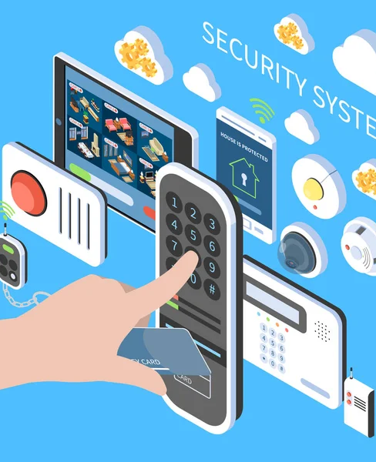
03
Fonctionnalités du système
SUR
SYSTEME DE SURVEILLANCE A DOMICILE

Slide 12
Fonctionnalités du système
Surveillance visuelle en temps réel
Détection de flamme
Détection de gaz
Détection de lumière
La caméra permet une surveillance en direct, avec la possibilité de visualiser les images et vidéos à distance.
Le capteur de flamme identifie les flammes et les incendies potentiels, générant des alertes instantanées en cas de danger.
Les capteurs de gaz détectent la présence de gaz inflammables comme le propane ou le butane, et vous avertissent en cas de fuite de gaz dangereuse.
Le capteur de lumière ajuste automatiquement la surveillance en fonction des conditions d'éclairage ambiant, assurant une surveillance efficace à tout moment.

Slide 13
Détection de mouvement
Détection de son
Contrôle via Bluetooth
Buzzer
Le capteur de mouvement détecte les mouvements suspects à proximité et déclenche des actions appropriées, telles que l'enregistrement de vidéos ou l'envoi d'alertes.
Le capteur de son surveille les variations du niveau sonore, vous permettant de détecter des bruits inhabituels ou suspects.
Les capteurs peuvent être contrôlés à distance à l'aide d'un appareil compatible Bluetooth, offrant une gestion pratique et à distance de votre système de surveillance.
Le buzzer émet un signal sonore d'alerte en cas d'événement détecté, attirant votre attention sur une situation particulière.

Slide 14
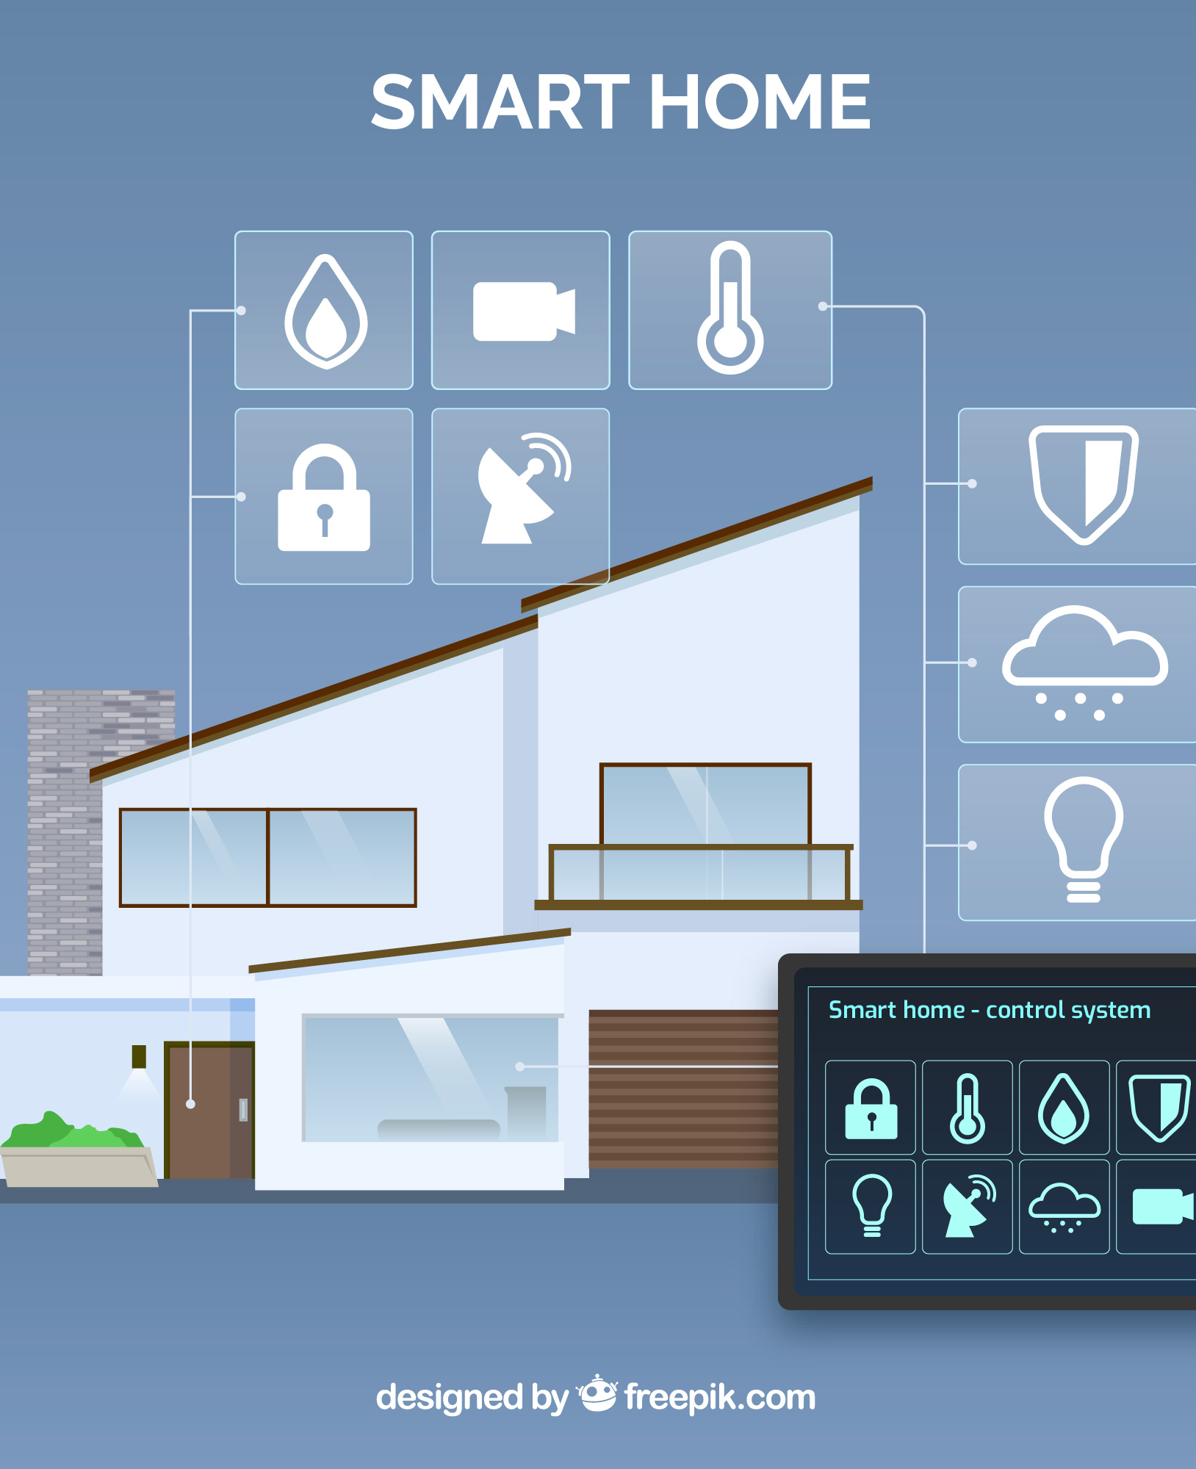
04
Cas d’utilisation
SUR
SYSTEME DE SURVEILLANCE A DOMICILE

Slide 15
Cas d’utilisation
Surveillance des enfants
Détection d'incendie
Sécurité résidentielle
Surveillance des animaux de compagnie

Slide 16
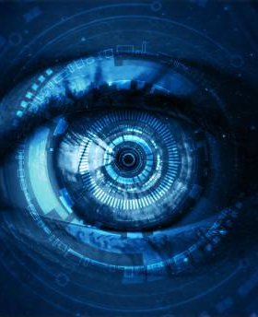
05
TEST
SUR
SYSTEME DE SURVEILLANCE A DOMICILE

Slide 17
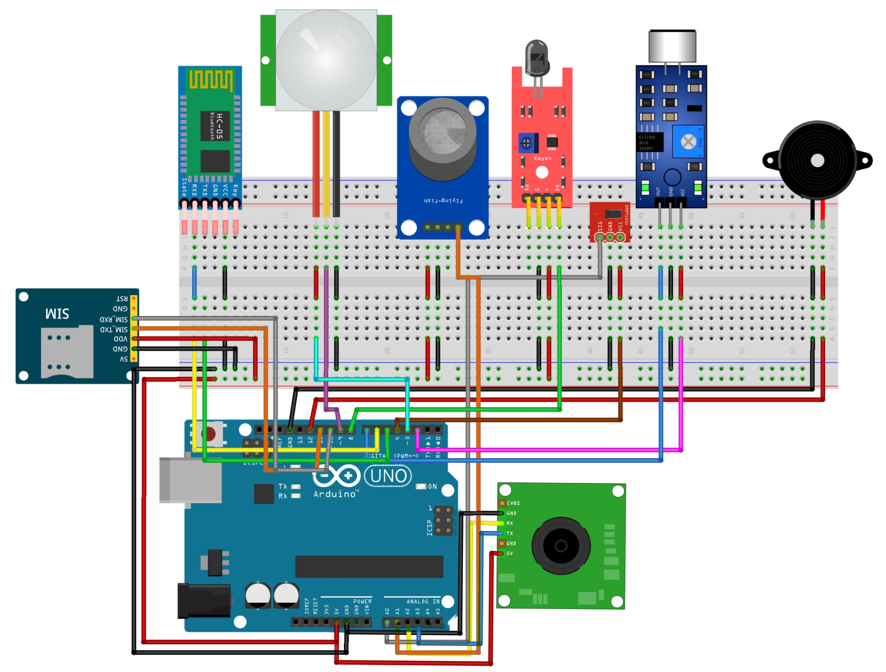
TEST

Slide 18
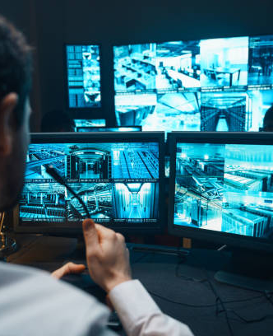
06
Conclusion
SUR
SYSTEME DE SURVEILLANCE A DOMICILE

Slide 19
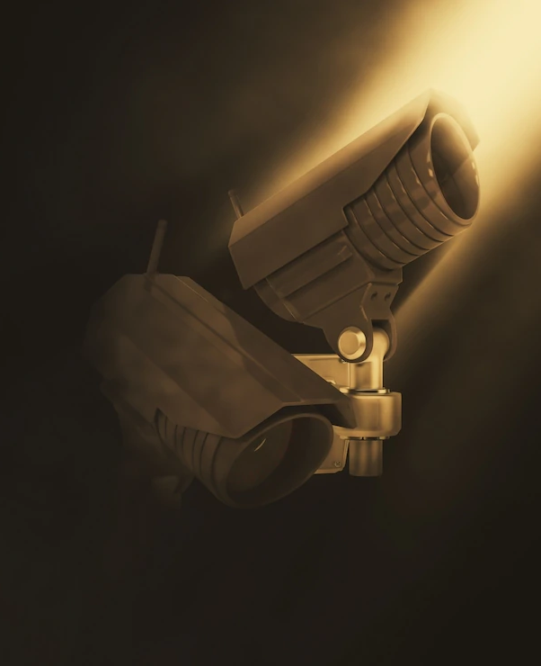
Conclusion
Mon projet de système de surveillance à domicile assure une sécurité renforcée et une tranquillité d'esprit. Il comprend une surveillance visuelle en temps réel, des notifications d'alerte. Des mesures de protection des données sont prises pour respecter la vie privée. Ce projet offre des avantages importants en termes de sécurité, de commodité et de confidentialité, en proposant une solution pratique et efficace pour la surveillance à domicile.

Slide 20
MERCI !
Merci infiniment pour votre attention et votre participation à cette présentation

